Slide 1
6 семестр Лекция 5. Содержание лекции:
Объектно-ориентированное программирование
Введение в ASP.NET Core
Протокол HTTP
Паттерн MVC (Model-View-Controller)
Маршрутизация (Routing)
Контроллеры и передача данных
Представления (Views)
Преподаватель курса: Клюкин Даниил Анатольевич, ст. преподаватель каф. ПМиИТ

Slide 2
Введение в ASP.NET Core
ASP.NET Core — это современный кроссплатформенный фреймворк с открытым исходным кодом от Microsoft, предназначенный для создания облачных веб-приложений и сервисов.
Ключевая концепция: Мы пишем логику на языке C#, которая выполняется на сервере. Наша программа становится «мозгом» веб-ресурса, принимая входящие запросы и отправляя нужные данные обратно пользователю.
Наследие: Переосмысление классического ASP.NET, построенное с нуля для работы в современных реалиях.
Типы приложений: Веб-сайты (MVC/Razor), API для мобильных приложений, микросервисы и Real-time системы.

Slide 3
Почему ASP.NET Core — это стандарт индустрии?
Кроссплатформенность: Код одинаково успешно запускается на Windows, Linux и macOS. Вы можете разрабатывать на Mac, а деплоить в облако на Linux-серверы.
Высокая производительность: Один из самых быстрых веб-фреймворков в мире (согласно бенчмаркам TechEmpower). Способен обрабатывать миллионы запросов в секунду.
Модульность: Вы подключаете только те компоненты (NuGet-пакеты), которые реально нужны вашему приложению. Это делает систему легкой и безопасной.
Встроенный Dependency Injection: Механизмы управления зависимостями уже «вшиты» в ядро фреймворка, что заставляет писать качественный и тестируемый код.

Slide 4
Чтобы понять, как работает ASP.NET Core, нужно вспомнить базу:
Клиент (Браузер / Мобильное приложение): Отправляет HTTP-запрос (например: «Дай мне список товаров»).
Сервер (Наше приложение):
Принимает запрос.
Обращается к базе данных.
Выполняет бизнес-логику.
Формирует ответ.
Результат: Сервер возвращает HTTP-ответ (HTML-страницу для браузера или JSON-данные для мобильного приложения).

Slide 5
Экосистема .NET сегодня
C# — основной язык разработки.
Entity Framework Core — для удобной работы с базами данных (ORM).
Azure / AWS / Docker — основные среды для размещения (хостинга) приложений.

Slide 6
Протокол HTTP
HTTP (Hypertext Transfer Protocol) — это стандарт, по которому клиент (браузер) и сервер обмениваются данными. Вся работа ASP.NET Core строится на обработке этих сообщений.
Анатомия HTTP-запроса:
Стартовая строка:
Метод (ЧТО делаем?) — например, GET.
URL (ГДЕ делаем?) — например, /api/users/1.
Версия — обычно HTTP/1.1 или HTTP/2.
Заголовки (Headers): Служебная информация (мета-данные). Тип данных (Content-Type), токены безопасности, настройки кэша.
Тело (Body): Сами данные. Обычно передаются в формате JSON при создании или обновлении ресурсов.

Slide 7
Метод определяет характер действия над ресурсом. В REST-архитектуре они соответствуют операциям CRUD.
GET — Чтение. Запрос данных с сервера.
POST — Создание. Отправка данных на сервер для создания новой записи.
PUT — Полное обновление. Заменяет весь ресурс новыми данными.
PATCH — Частичное обновление. Изменяет только отдельные поля ресурса.
DELETE — Удаление. Удаляет указанный ресурс.
Важно: GET-запросы кешируются и видны в истории браузера, поэтому через них никогда нельзя передавать пароли или секретные данные.

Slide 8
Статус коды
Трехзначное число в ответе сервера, которое говорит о результате обработки запроса.
2xx — Успех (Success):
200 OK — всё прошло успешно.
201 Created — ресурс успешно создан (ответ на POST).
3xx — Перенаправление (Redirection): Ресурс перемещен.
4xx — Ошибка клиента (Client Error): «Ты прислал что-то не то».
400 Bad Request — неверный формат данных.
401 Unauthorized / 403 Forbidden — проблемы с доступом.
404 Not Found — адрес не существует.

Slide 9
5xx — Ошибка сервера (Server Error): «Я сломался».
500 Internal Server Error — необработанное исключение (баг в C#-коде).
503 Service Unavailable — сервер перегружен или на тех-обслуживании.

Slide 10
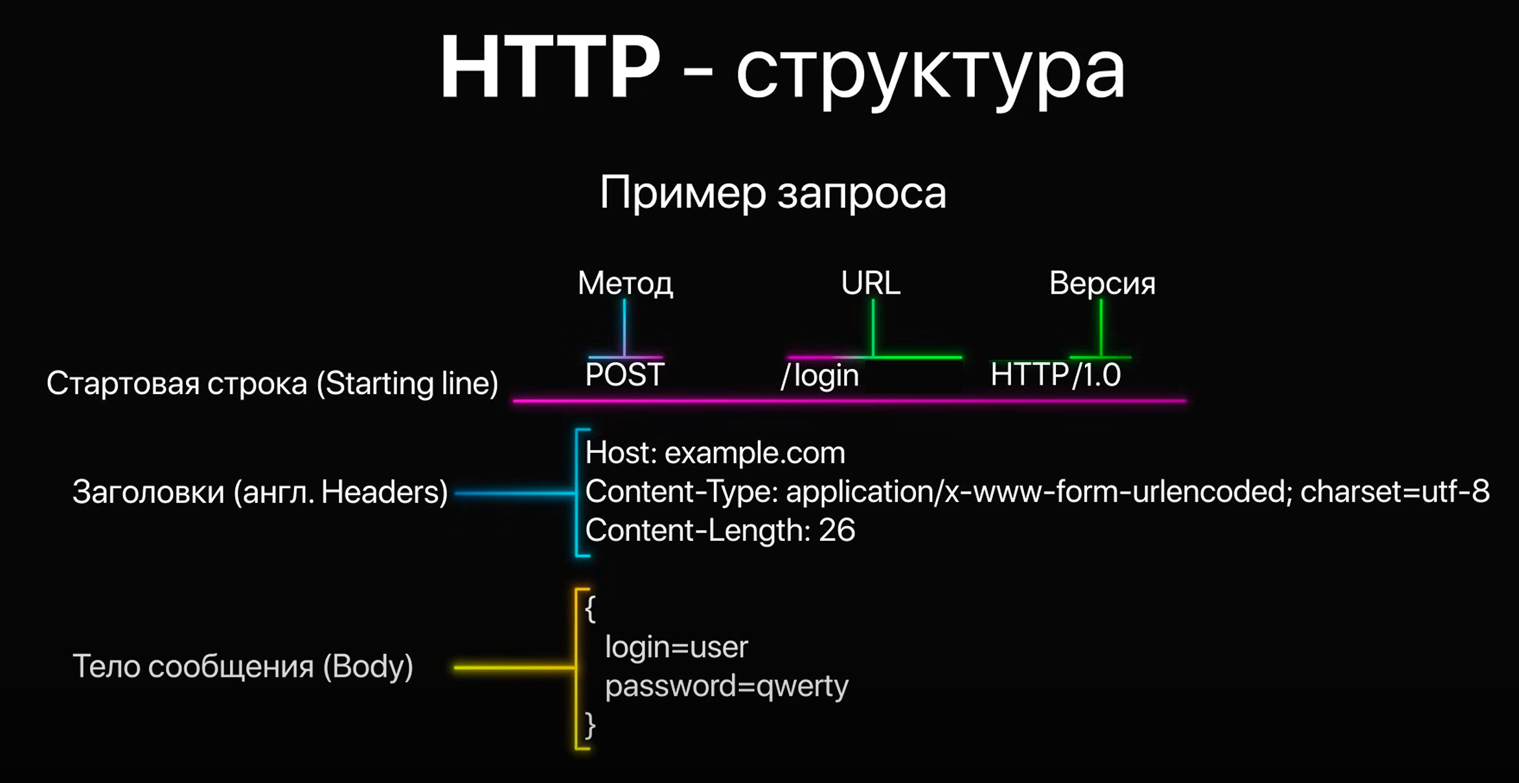

Slide 11
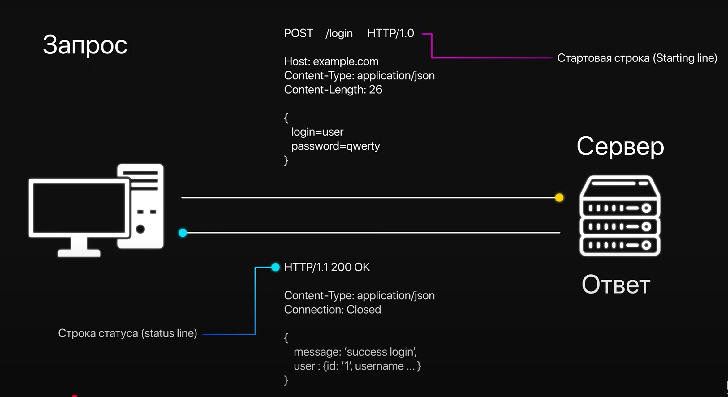

Slide 12
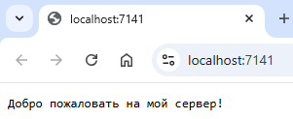
Простейшее веб-приложение (Minimal API)
Не всегда для сайта нужен сложный паттерн MVC. В современных версиях .NET можно запустить сервер буквально в несколько строк кода прямо в файле Program.cs.
var builder = WebApplication.CreateBuilder(args);
var app = builder.Build();
// Маршрут 1: Главная страница
app.MapGet("/", () => "Добро пожаловать на мой сервер!");
// Маршрут 2: Динамический ответ
app.MapGet("/time", () => $"Текущее время: {DateTime.Now}");
app.Run();

Slide 13
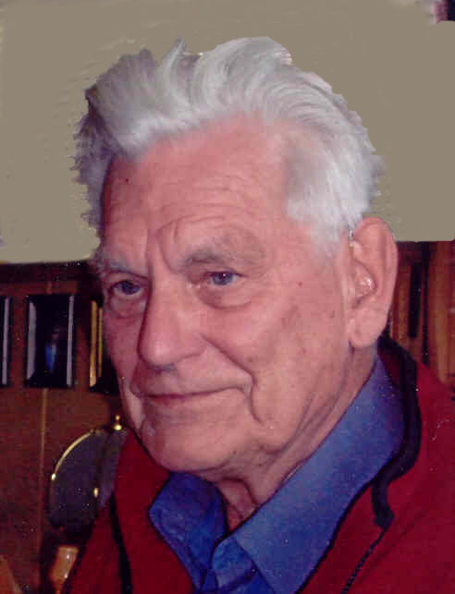
MVC (Model-View-Controller)
MVC (Model-View-Controller) — это архитектурный паттерн, разделяющий приложение на три независимых модуля. Это позволяет дизайнерам работать над интерфейсом, а программистам — над логикой, не мешая друг другу.
Краткая история:
Концепция предложена в 1970-х годах Трюгве Реекскаугом
(Xerox PARC).
Стала мировым стандартом с приходом современных веб-фреймворков.
Главный принцип: Separation of Concerns (Разделение ответственности). Каждый компонент отвечает только за свою часть работы.

Slide 14
Model (Модель): «Мозг» и данные.
Хранит состояние приложения и бизнес-логику.
Работает с базой данных.
Пример: класс Product со свойствами Name и Price.
View (Представление): «Лицо» системы.
Отвечает за визуализацию данных. В вебе это обычно HTML-страница.
Содержит минимум логики (только для отображения).
Controller (Контроллер): «Посредник» и диспетчер.
Принимает HTTP-запрос от пользователя.
Дает команды Модели (например, «сохрани этот товар»).
Выбирает, какое Представление показать пользователю в ответ.

Slide 15
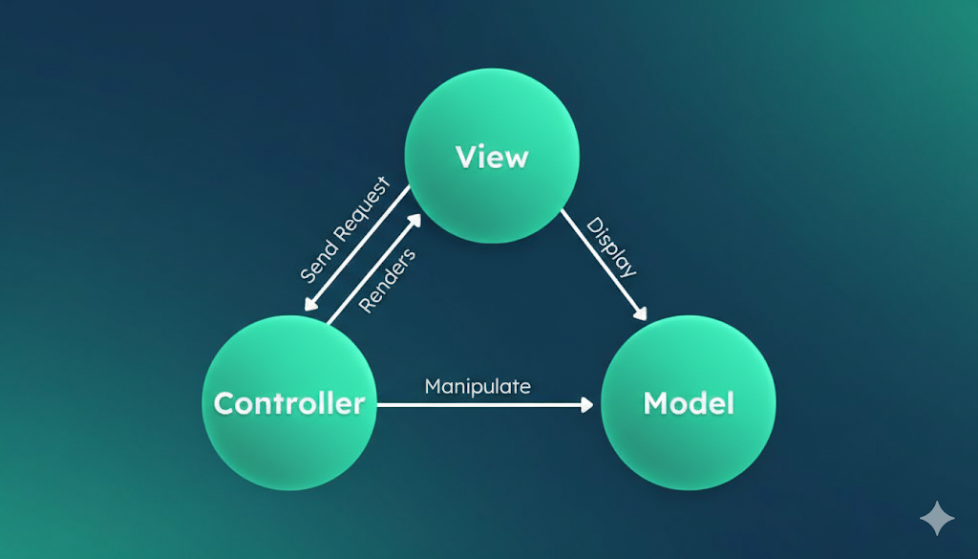

Slide 16
Жизненный цикл запроса в MVC
В отличие от десктопных приложений, здесь всё работает по циклу Request -> Response:
Пользователь вводит URL или жмет кнопку (отправляет запрос).
Контроллер ловит запрос и понимает, что нужно сделать.
Контроллер обращается к Модели, чтобы получить или изменить данные.
Модель возвращает результат.
Контроллер передает эти данные в Представление.
Представление генерирует HTML-код и отправляет его обратно пользователю.

Slide 17
MVC vs MVVM — В чем разница?
Характеристика | MVVM (Avalonia/WPF) | MVC (ASP.NET Core)
Связь | Живая (Data Binding). Изменили поле в коде — оно само поменялось на экране. | Статичная (Request-Response). Чтобы увидеть изменения, нужно обновить страницу.
Состояние | Приложение «живет» в памяти всё время работы. | Приложение «просыпается» на время обработки запроса и «засыпает» после ответа.
Посредник | ViewModel (связывает свойства). | Controller (маршрутизирует запросы).

Slide 18
Плюсы использования MVC
Удобство тестирования: Можно протестировать логику (Модель), не запуская браузер.
Гибкость: Можно легко заменить HTML-представление на мобильное приложение (API), не меняя логику Модели.
Чистота: Код становится предсказуемым. Вы всегда знаете, где искать обработку запроса, а где — разметку страницы.

Slide 19
Маршрутизация (Routing)
Маршрутизация — это механизм, который сопоставляет входящий HTTP-запрос (URL) с конкретным методом контроллера.
Как это работает: Когда вы вводите адрес в браузере, ASP.NET Core разбирает его на части по определенному шаблону, чтобы понять, какой код запустить.
Настройка в Program.cs: Чтобы включить поддержку контроллеров и задать правила их поиска, используется метод MapControllerRoute:
app.MapControllerRoute(
name: "default",
pattern: "{controller=Home}/{action=Index}/{id?}");

Slide 20
Стандартный шаблон состоит из трёх сегментов:
{controller}/{action}/{id}
{controller=Home}: Имя контроллера.
Если не указано, сервер ищет HomeController.
{action=Index}: Имя метода (действия) внутри этого контроллера.
Если не указано, вызывается метод Index().
{id?}: Необязательный параметр.
Знак вопроса означает, что запрос может быть и без ID (например, просто список товаров).

Slide 21
Стандартный шаблон состоит из трёх сегментов:
Важное правило именования: Если в шаблоне указано имя контроллера Home, сервер будет искать файл с именем HomeController.cs. Суффикс Controller в коде обязателен, но в URL он не пишется.
URL в браузере | Какой код сработает | Что произойдет
mysite.com/ | HomeController.Index() | Откроется главная страница (значения по умолчанию).
mysite.com/Shop/List | ShopController.List() | Вызовется метод List в контроллере Shop.
mysite.com/Product/Details/5 | ProductController.Details(5) | Откроются детали товара с ID = 5.

Slide 22
Контроллеры
Контроллер — это обычный C#-класс, который наследуется от базового класса Controller. Он группирует логику для работы с определенной частью сайта (например, товары или пользователи).
Действие (Action): Публичный метод внутри контроллера. Каждый такой метод может стать точкой входа для HTTP-запроса.
Условность: Контроллеры принято хранить в папке Controllers, а их имена должны заканчиваться суффиксом Controller (например, ProductController).
public class HomeController : Controller
{
// Это действие будет отвечать на запрос /Home/Index
public string Index() => "Привет, это главная страница!";
}

Slide 23
Чтобы передать данные в метод, достаточно добавить параметры в его сигнатуру. ASP.NET Core автоматически найдет их в строке запроса (Query String).
Синтаксис URL: Параметры начинаются после знака ? и разделяются символом &.
Пример: localhost:7000/Home/Index?name=Tom&age=37
// Сервер сам найдет 'name' и 'age' в URL и подставит их сюда
public string Index(string name, int age)
{
return $"Имя: {name}, Возраст: {age}";
}

Slide 24
Сервер умеет собирать не только строки, но и целые классы (или рекорды). Это называется автоматическим связыванием моделей.
Условие: Имена ключей в URL должны совпадать с именами свойств в классе (регистр не важен).
Запрос: .../Home/UserDetails?Name=Alice&Age=25
public record Person(string Name, int Age);
public class HomeController : Controller
{
// Объект person будет создан и заполнен автоматически
public string UserDetails(Person person) =>
$"Пользователь: {person.Name}, Возраст: {person.Age}";
}

Slide 25
Если нам нужно передать несколько объектов сразу, используется индексированный синтаксис в URL.
Пример URL: ...?people[0].Name=Tom&people[1].Name=Bob
Упрощенный вариант: ...?[0].Name=Tom&[1].Name=Bob (индексы позволяют серверу понять, какие свойства к какому объекту относятся).
public string List(Person[] people)
{
string result = "Список: ";
foreach (var p in people)
result += p.Name + "; ";
return result;
}

Slide 26
Пример
Настройка сервера (Program.cs)
Этот файл — точка входа. Здесь мы говорим системе, что будем использовать контроллеры и настраиваем правила их поиска в URL.
var builder = WebApplication.CreateBuilder(args);
// Добавляем поддержку контроллеров в контейнер зависимостей
builder.Services.AddControllers();
var app = builder.Build();
// Настраиваем маршрутизацию по шаблону: Контроллер/Метод/ID
app.MapControllerRoute(
name: "default",
pattern: "{controller=Home}/{action=Index}/{id?}");
app.Run();

Slide 27
public class HomeController : Controller
{
public string Index() => "Добро пожаловать в MVC приложение!";
public string Hello(string name, int age)
{
return $"Привет, {name}! Тебе {age} лет.";
}
public string AddContact(Contact contact)
{
return $"Контакт сохранен: {contact.Name} (тел: {contact.Phone})";
}
}
// Модель данных
public record Contact(string Name, string Phone);

Slide 28
Связь через имена: В Program.cs мы указали {controller=Home}. Это значит, что если пользователь ничего не ввел в адресе, сервер будет искать класс HomeController.
Типизация: Заметьте, что в методе Hello параметр age имеет тип int. Если пользователь введет в браузере age=abc, сервер не упадет с ошибкой, а подставит значение по умолчанию (0), так как сработал встроенный механизм защиты.
Отсутствие View: Мы возвращаем string. В реальных проектах методы чаще возвращают IActionResult (для отображения HTML или JSON), но для понимания основ «запрос-ответ» возврат строки — самый наглядный способ.
Маршрутизация по умолчанию: Благодаря знаку вопроса в {id?}, наши методы Index и Hello работают, даже если мы не передаем никакого ID в конце адреса.

Slide 29
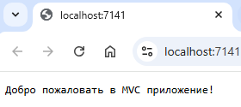
Как это протестировать:
Запустите проект и введите в браузере:
https://localhost:XXXX/ — увидите приветствие.

Slide 30
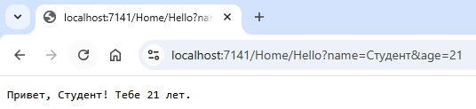
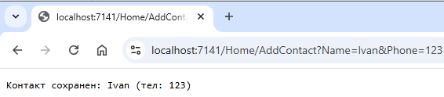
https://localhost:XXXX/Home/Hello?name=Студент&age=21 — увидите именное приветствие.
https://localhost:XXXX/Home/AddContact?Name=Ivan&Phone=123 — увидите подтверждение сохранения контакта.

Slide 31
Представления (Views)
View — это компонент, отвечающий за генерацию HTML-кода, который увидит пользователь в браузере.
Файлы .cshtml: Специальный формат, объединяющий стандартную разметку HTML и программную логику C#.
Местоположение: По умолчанию хранятся в папке /Views/[ИмяКонтроллера]/.
Роль Контроллера: Он не «рисует» страницу сам.
Метод return View(); дает команду серверу: «Найди файл с таким же именем, как у метода, и преврати его в HTML».

Slide 32
Razor — это движок представлений, который позволяет встраивать серверный код прямо в разметку страницы.
Символ @: Магический знак для Razor. Всё, что идет после него, воспринимается как код на C#.
Динамика: Вы можете использовать переменные, условия и циклы прямо внутри HTML.
Пример:
<p>Сегодняшняя дата: @DateTime.Now.ToShortDateString()</p>
@if (DateTime.Now.Hour < 12)
{
<h1>Доброе утро!</h1>
}

Slide 33
Самый надежный и профессиональный способ передать данные из контроллера во View — это строгая типизация через директиву @model.
В контроллере: передаем объект или список в метод View(). return View(usersList);
Во View: указываем тип данных в самой первой строчке. @model List<User>
Почему это круто?
IntelliSense: Visual Studio будет подсказывать свойства объекта при наборе кода.
Безопасность: Ошибки в именах свойств будут видны еще при сборке проекта, а не в браузере.

Slide 34
Показываем, как за секунду вывести таблицу из базы данных.
Код во View (Index.cshtml):
@model List<string>
<h3>Список участников (@Model.Count):</h3>
<ul>
@foreach (var name in Model)
{
<li>Студент: @name</li>
}
</ul>
Результат: Razor пройдется циклом по списку и сгенерирует столько тегов <li>, сколько имен в массиве.

Slide 35
Работа с формами обычно состоит из двух этапов (двух методов в контроллере):
GET-запрос: Пользователь хочет увидеть страницу. Сервер отдает пустую форму для заполнения.
POST-запрос: Пользователь нажал кнопку «Отправить». Браузер пакует данные из полей и отправляет их в тело запроса на сервер для обработки.
Важно: Для безопасности ASP.NET Core автоматически защищает формы от подделки (CSRF-атаки) с помощью специального токена.

Slide 36
Вместо сложного написания путей вручную, мы используем Tag Helpers — атрибуты, которые начинаются с asp-.
asp-controller: К какому контроллеру отправить форму.
asp-action: Какой метод вызвать.
asp-for: Связывает поле ввода (input) со свойством модели.
Пример формы:
@model Product
<form asp-action="Create" method="post">
<label>Введите имя:</label>
<input type="text" asp-for="Name" />
<button type="submit">Сохранить</button>
</form>
public class Product
{
public string? Name { get; set; }
}

Slide 37
Когда форма отправлена (POST), контроллер должен принять эти данные. Благодаря Model Binding, сервер сам создаст объект из полей формы.
[HttpGet] // Для Get вызываем View - Create.cshtml
public IActionResult Create()
{
return View();
}
[HttpPost] // Указываем, что метод только для POST-запросов
public IActionResult Create(Product product)
{
// 1. Сохраняем продукт в базу данных
// 2. Перенаправляем пользователя на список товаров
return RedirectToAction("Index");
}

Slide 38
Не забываем добавить поддержку представлений AddControllersWithViews.
var builder = WebApplication.CreateBuilder(args);
builder.Services.AddControllersWithViews();
var app = builder.Build();
app.MapControllerRoute(
name: "default",
pattern: "{controller=Home}/{action=Index}/{id?}");
app.Run();

